Slide 1




Slide 2


واحد یکم نیروگاه اتمی بوشهر
تولید برق
برآورد نرخ برق
عملکرد (فروش و بهای تمام شده)
نیروگاه اتمی بوشهر
آذر 1397

Slide 3

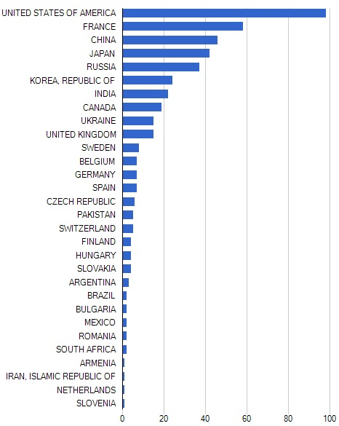
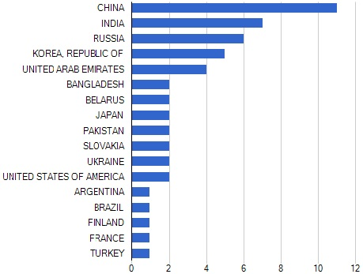
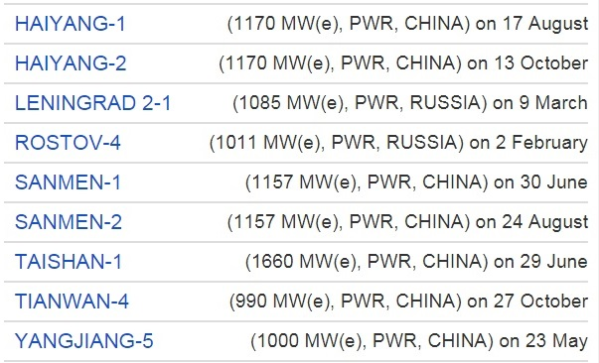
وضعیت کنونی نیروگاه‌های هسته‌ای در جهان
تعداد نیروگاه‌های در حال بهره‌برداری: ۴۵۴
تعداد نیروگاه‌های در حال ساخت: ۵۴
نیروگاه‌های جدید متصل شده به شبکه در سال ۲۰۱۸

Slide 4
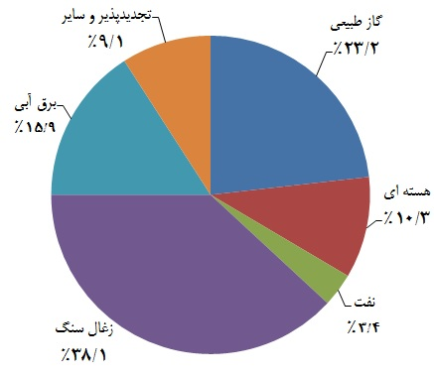
وضعیت کنونی نیروگاه‌های هسته‌ای در جهان
سهم تولید برق هسته‌ای در جهان ۲۰۱۷

Slide 5
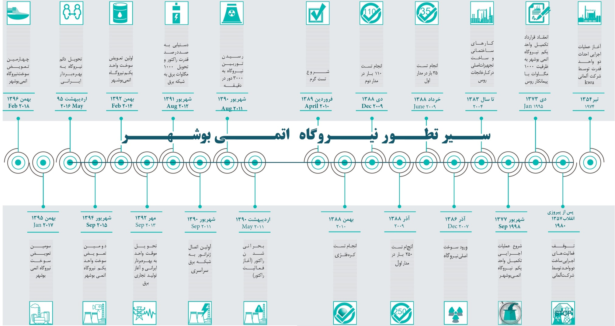

Slide 6
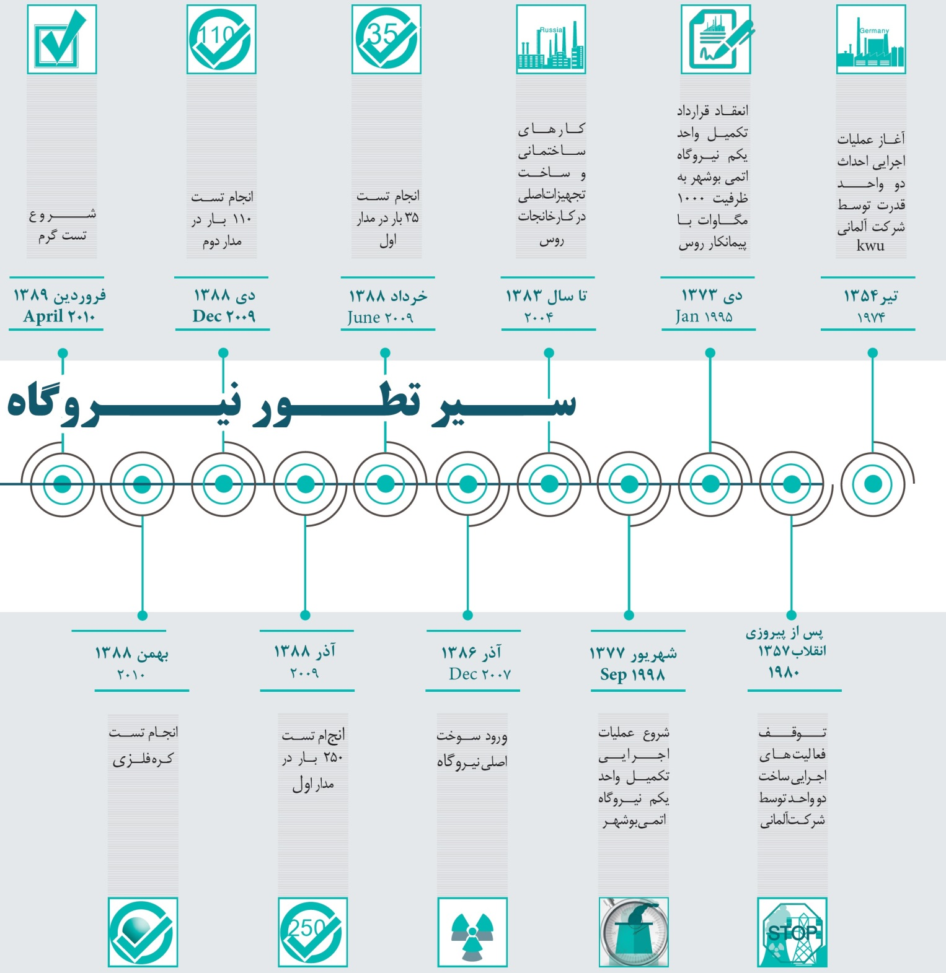

Slide 7
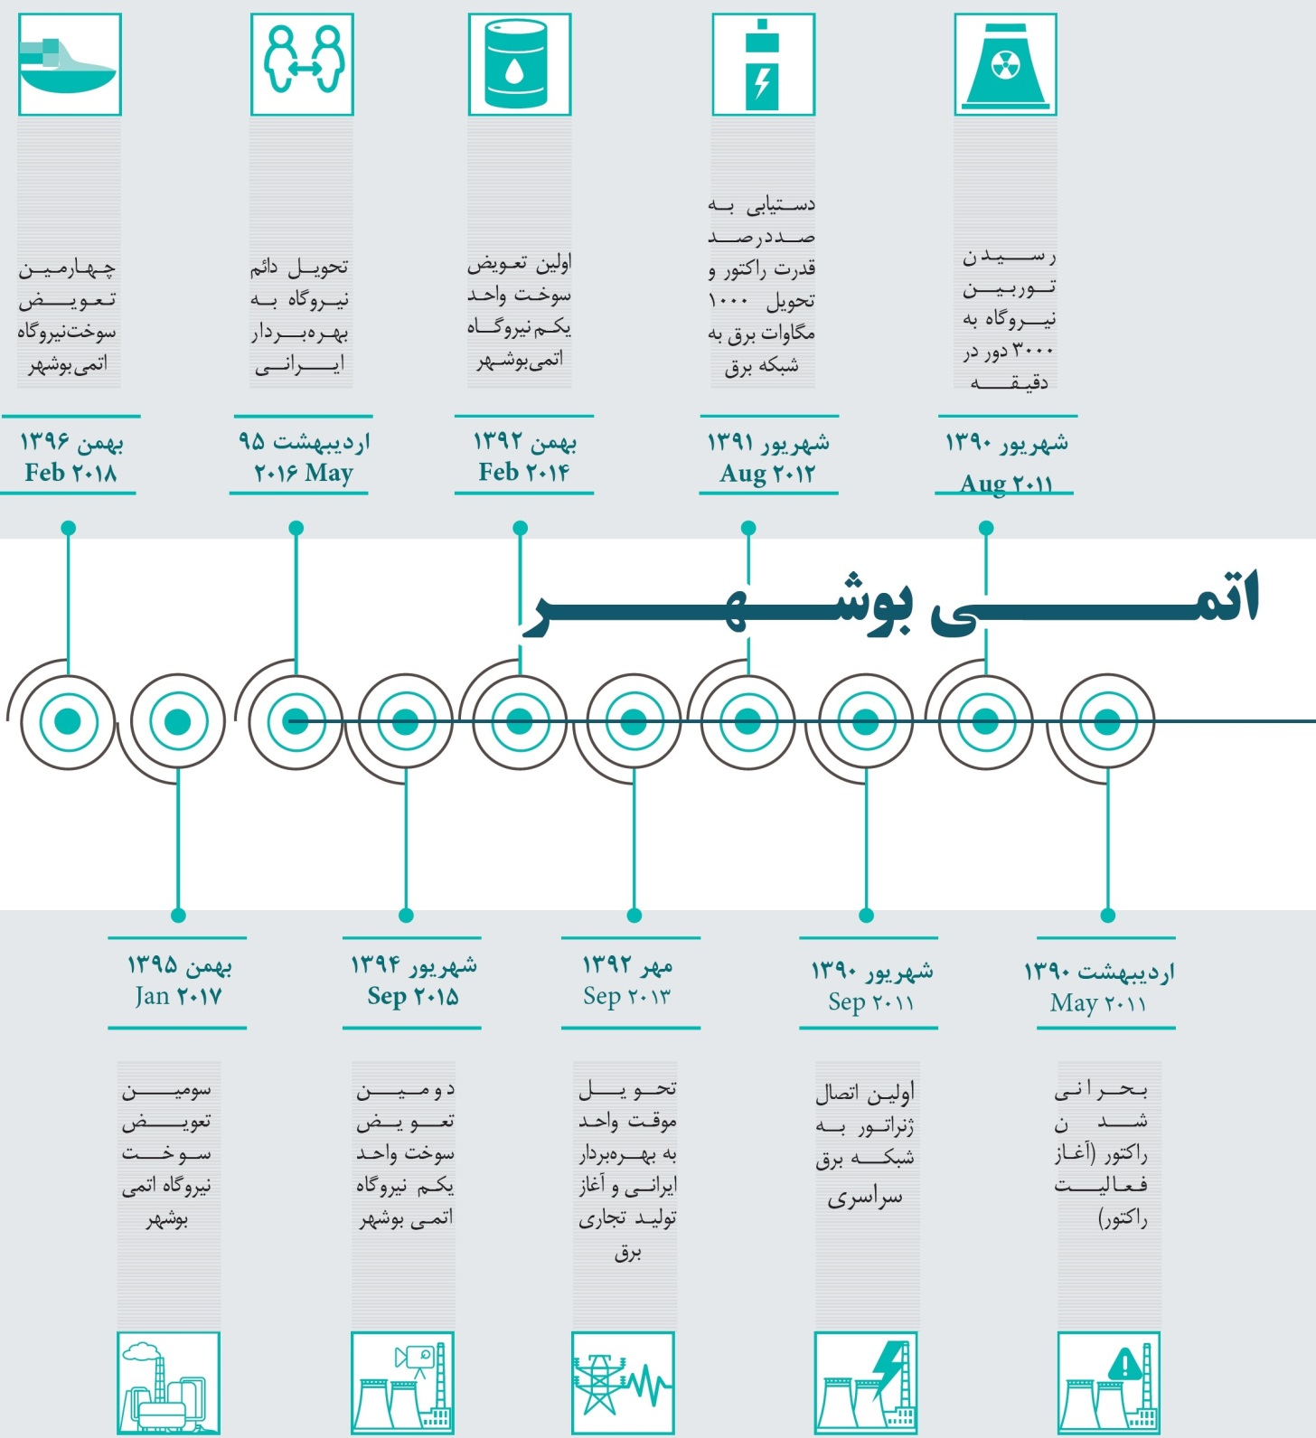

Slide 8
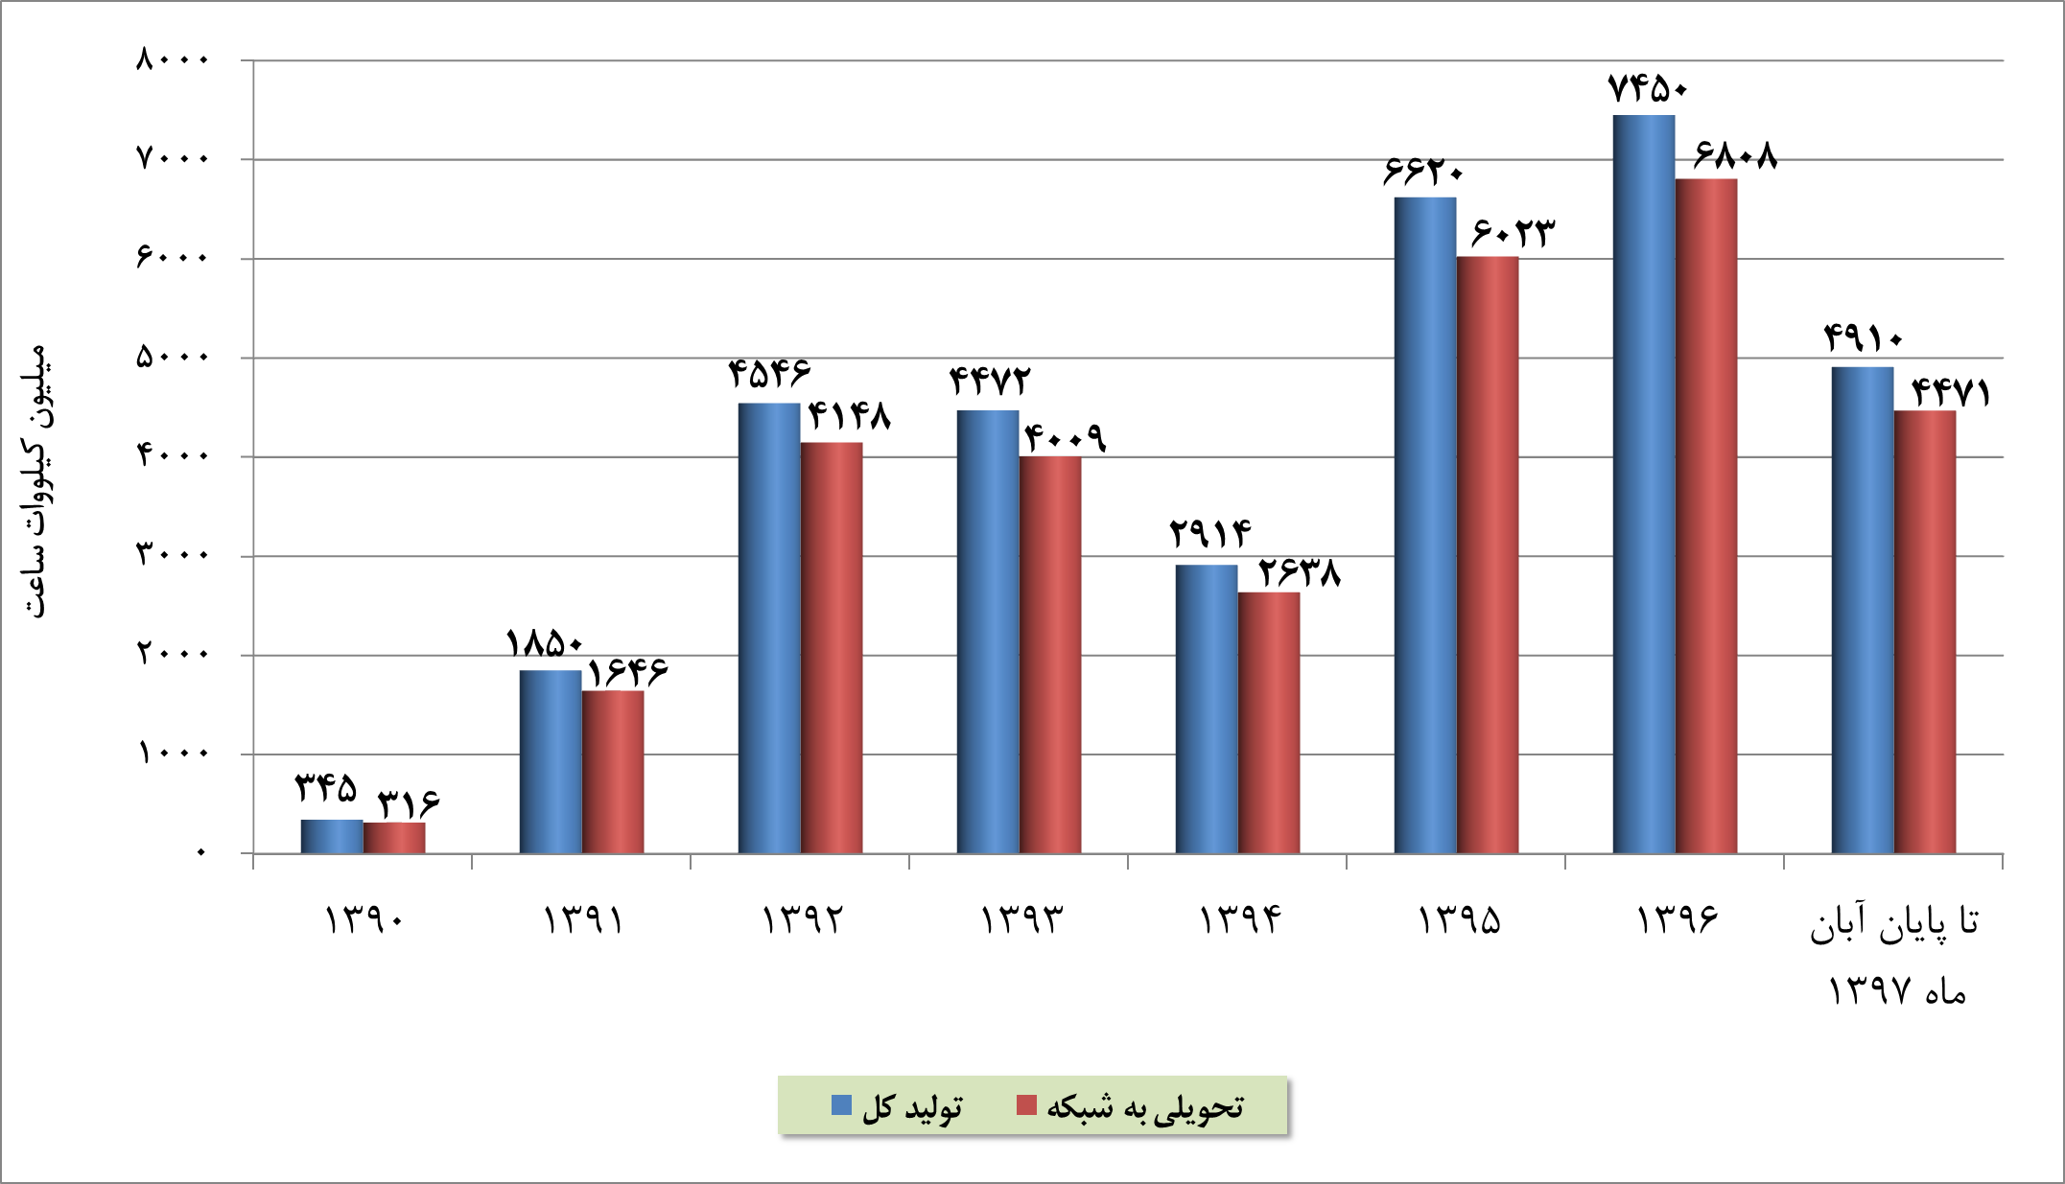
تولید کل و تحويل به شبكه برق واحد یکم نيروگاه اتمي بوشهر

Slide 9
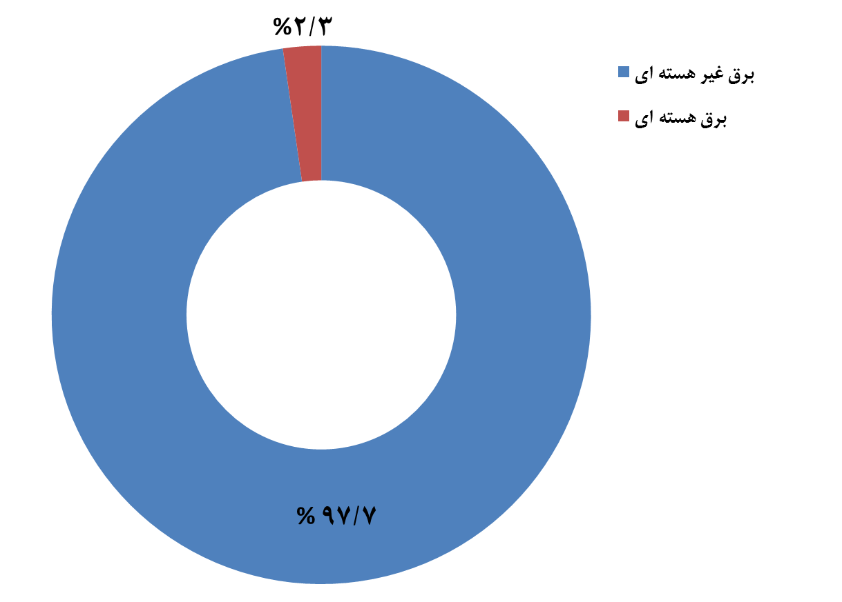
سهم تولید برق هسته ای در کشور در سال 1396

Slide 10
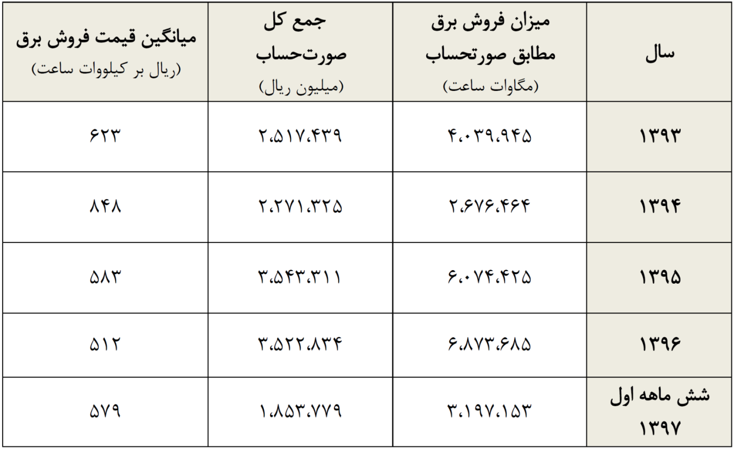
وضعیت فروش برق نیروگاه بوشهر
مجموع فروش برق نیروگاه بوشهر از سال ۱۳۹۰ تا پایان آبان ماه ۱۳۹۷
300۵۸ میلیون کیلووات ساعت

Slide 11
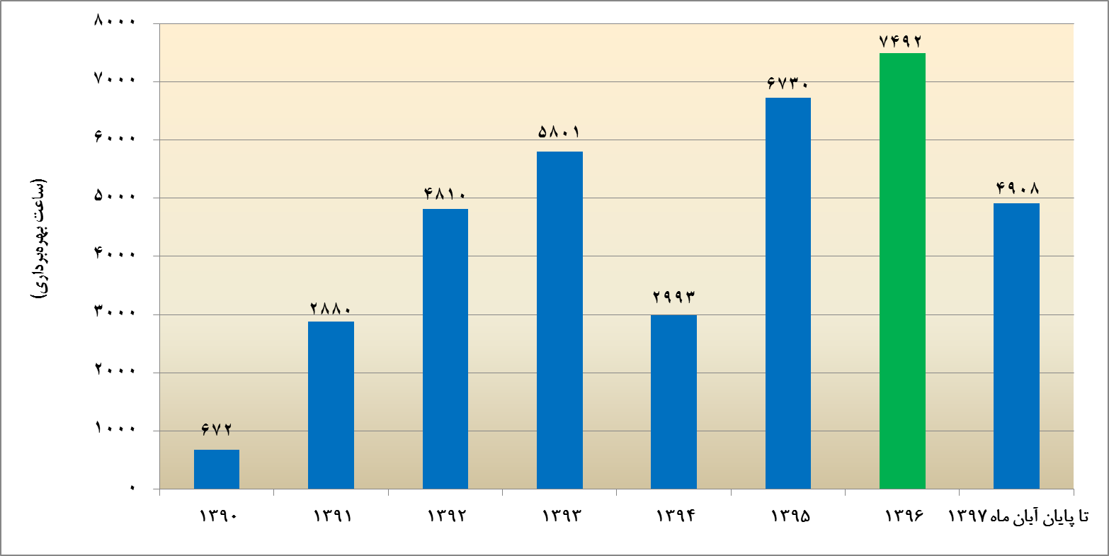
ميزان ساعت بهره‌برداري واحد یکم نيروگاه اتمي بوشهر از سال 1390 تا پایان آبان ماه سال 1397

Slide 12
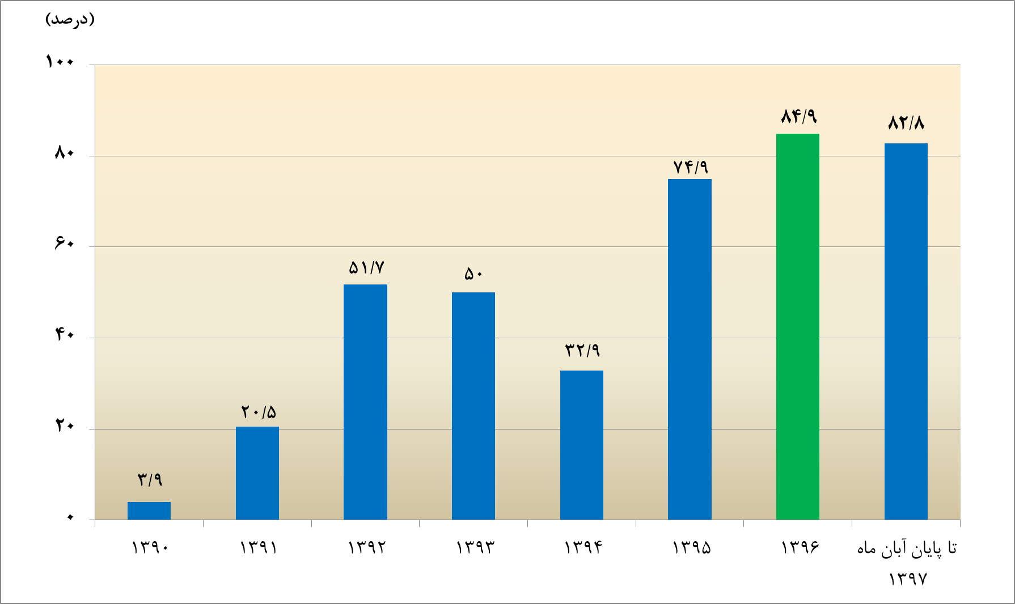
ضريب بار واحد یکم نيروگاه اتمي بوشهر از سال 1390 تا پایان آبان ماه سال 1397

Slide 13
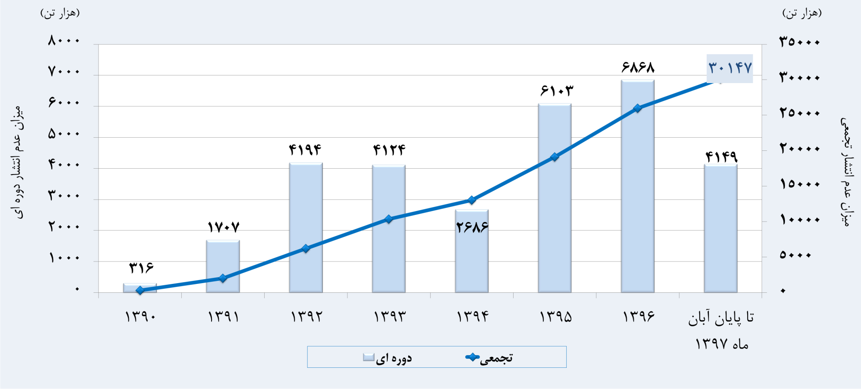
نمودار تجمعي و دوره‌اي كاهش انتشار انواع گازهاي آلاينده‌ زیست‌محیطی ناشي از توليد برق در واحد یکم نيروگاه اتمي بوشهر

Slide 14
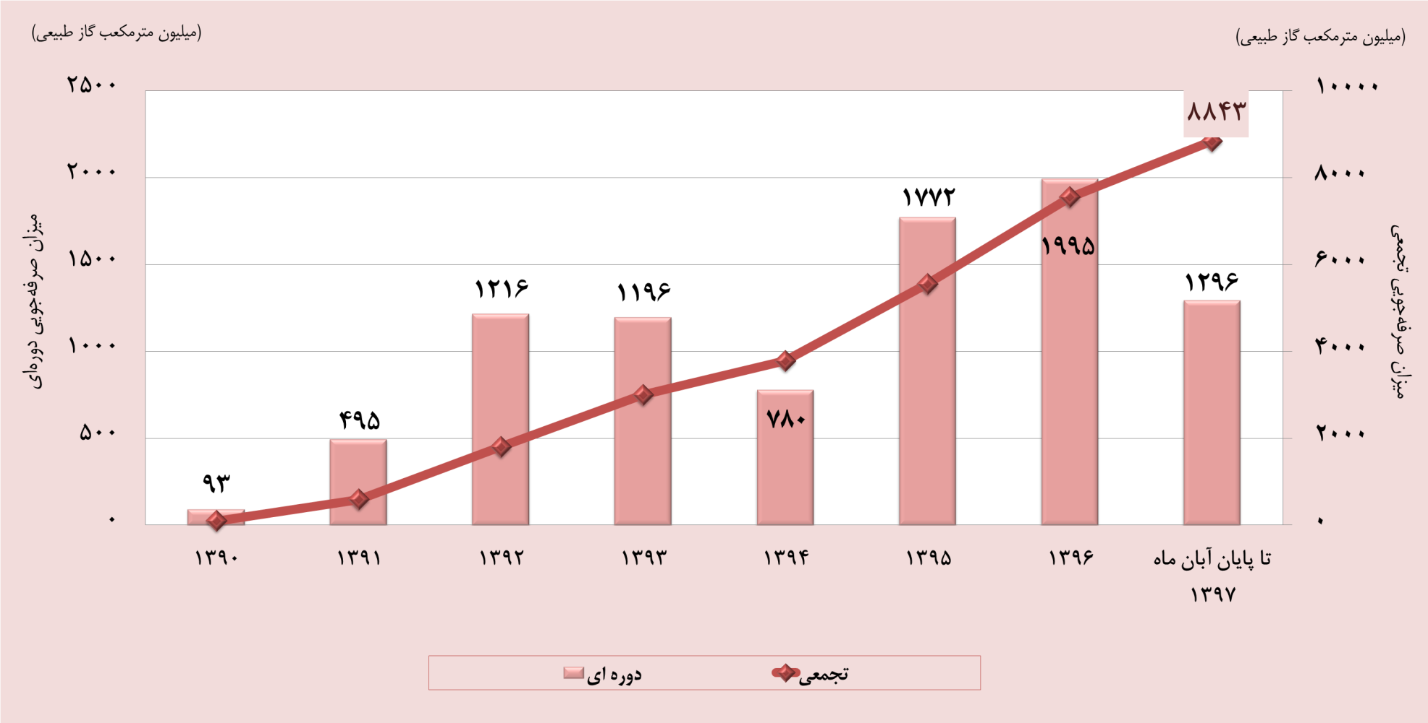
نمودار تجمعي و دوره‌اي صرفه‌جويي در مصرف معادل سوخت‌هاي فسيلي ناشي از توليد برق واحد یکم نيروگاه اتمي بوشهر (بر حسب گاز طبيعي)

Slide 15
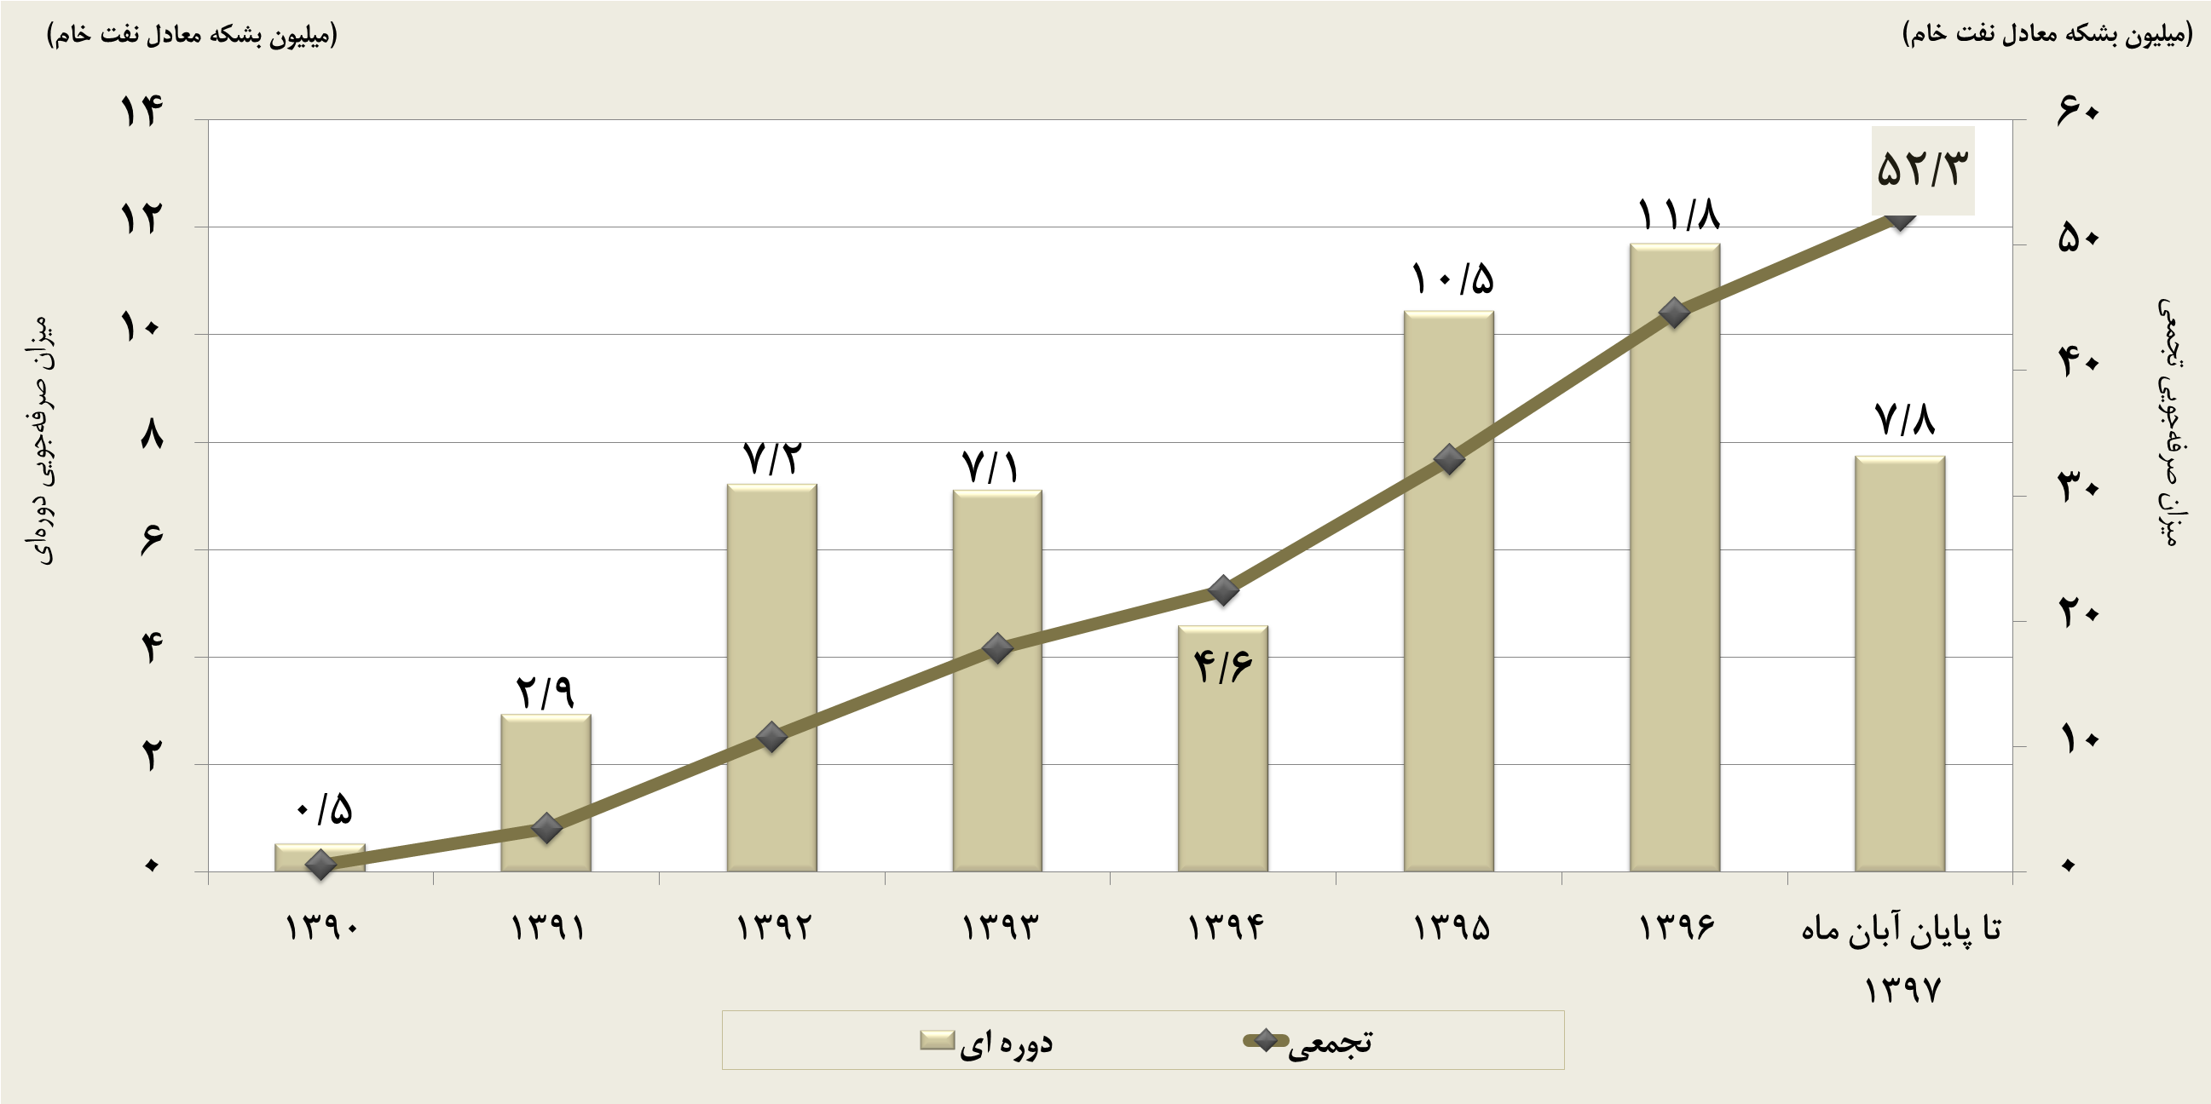
نمودار تجمعي و دوره‌اي صرفه‌جويي در مصرف معادل سوخت‌هاي فسيلي ناشي از توليد برق در واحد یکم نيروگاه اتمي بوشهر(برحسب بشكه معادل نفت‌خام)

Slide 16
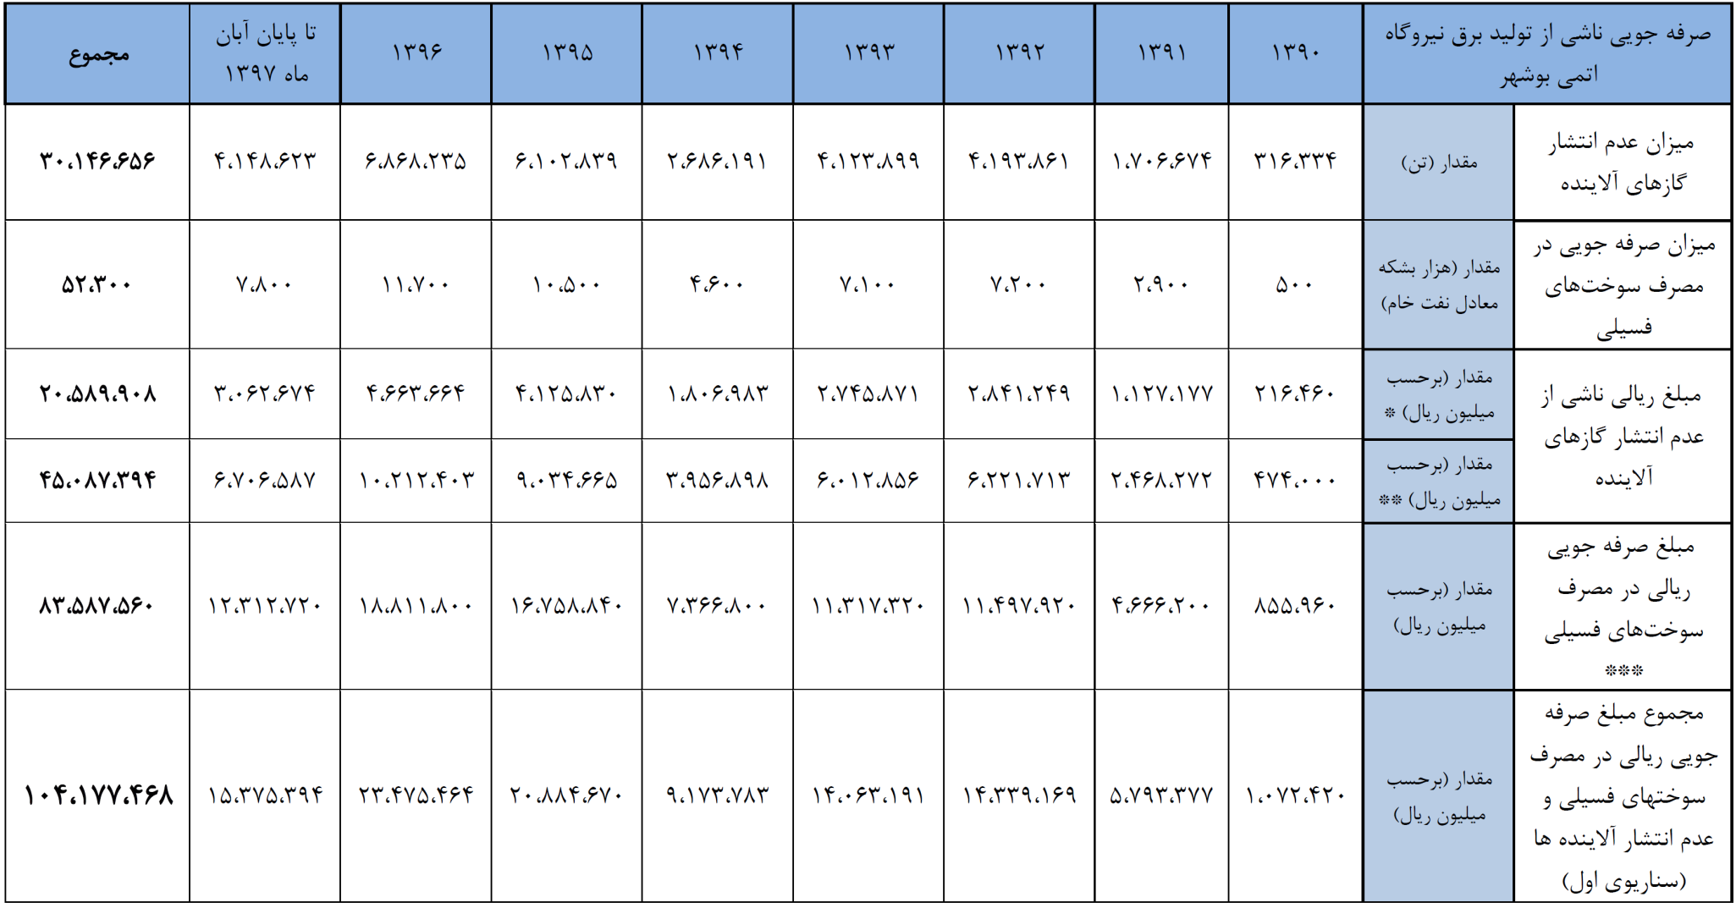
ميزان صرفه جويي در استفاده از سوختهای فسيلي و عدم انتشار آلاینده ها در نیروگاه اتمی بوشهر
* سناریوی اول: بر اساس اعلام سازمان برنامه و بودجه کشور هزینه آلایندگی برابر با ۶۸۵ ریال به ازای هر کیلووات ساعت در نظر گرفته شده است.
** سناریوی دوم: بر اساس نظر سازمان حفاظت محیط زیست هزینه آلایندگی برابر با ۱۵۰۰ ریال به ازای هر کیلووات ساعت در نظر گرفته شده است.
*** مبلغ صرفه جویی بر اساس فرض نسبت مصرف سوخت‌های فسیلی بصورت ۸۰ درصد گاز طبیعی و ۲۰ درصد سوخت مایع در نیروگاه‌های کشور محاسبه شده است.
قیمت هربشکه نفت خام برابر با ۵۵ دلار و قیمت هر متر مکعب گاز طبیعی برابر ۲۰ سنت دلار در نظر گرفته شده است.
نرخ هر دلار برابر ۴۲۰۰۰ ریال در نظر گرفته شده است.

Slide 17

هزینه تمام شده تولید برق
روش هزينه تراز شده توليد برق
LCOE (Levelised Cost of Electricity)
I: هزینه سرمایه گذاری(تنزیل شده و یکنواخت شده)
Q: تولید سالیانه برق بر حسب کیلووات ساعت
fix O&M: هزینه های ثابت بهره‌برداری و تعمیرات
var O&M: هزینه های متغیر بهره‌برداری و تعمیرات
F: هزینه سوخت
EX: هزینه خارجی

Slide 18
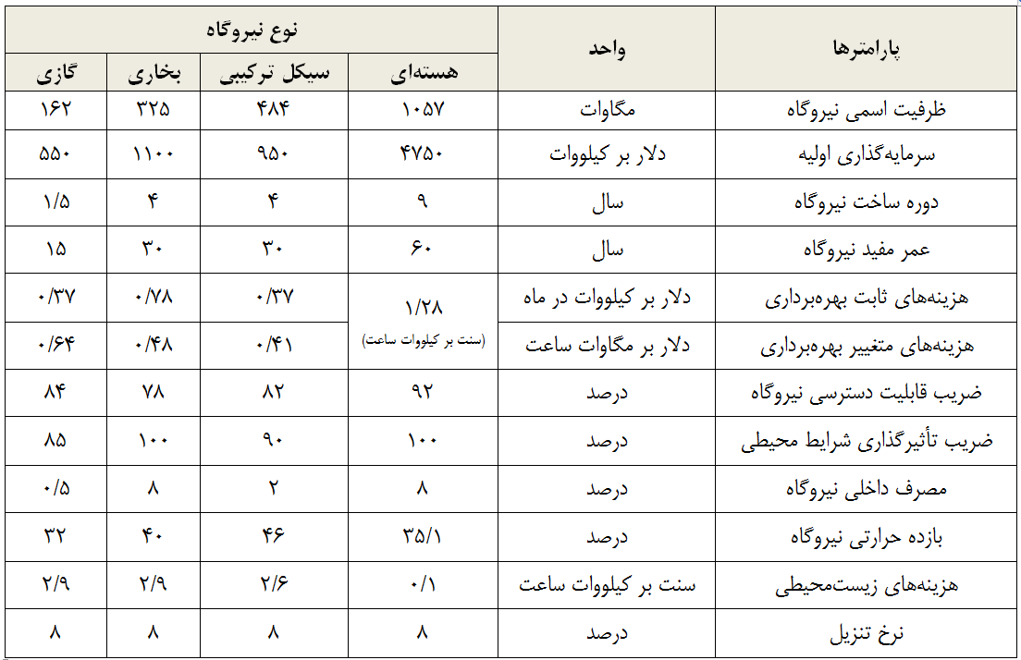
پارامترهاي ورودي براي محاسبه هزینه تمام شده تولید برق واحدهای دوم و سوم نیروگاه اتمی بوشهر
اطلاعات مربوط به نيروگاه هسته‌اي عمدتاً بر اساس قرارداد منعقد شده اخير مبني بر ساخت واحدهاي دوم و سوم نيروگاه اتمي بوشهر و داده‌هاي مربوط به نيروگاه‌هاي فسيلي از اطلاعات مستند که مورد تأیید مراجع ذیربط، از جمله وزارت نیرو، می‌باشد.

Slide 19
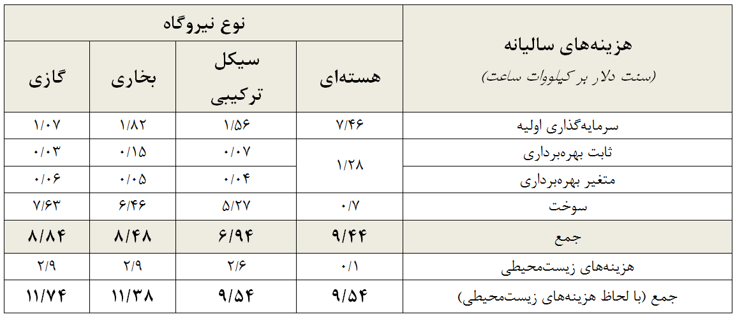
نوع سوخت | واحد | قيمت
گاز طبیعی | سنت بر مترمکعب | 21
گازوئیل | سنت بر لیتر | 52
نفت کوره | سنت بر لیتر | 32
سهم سوخت‌های مصرفي در سال 94 | سيكل تركيبي | بخاري | گازي
سهم گاز طبيعي مصرفي | 90% | 61% | 88%
سهم گازوئيل مصرفي | 10% | 0 | 12%
سهم نفت‌كوره مصرفي | 0 | 39% | 0
نتايج محاسبه

Slide 20
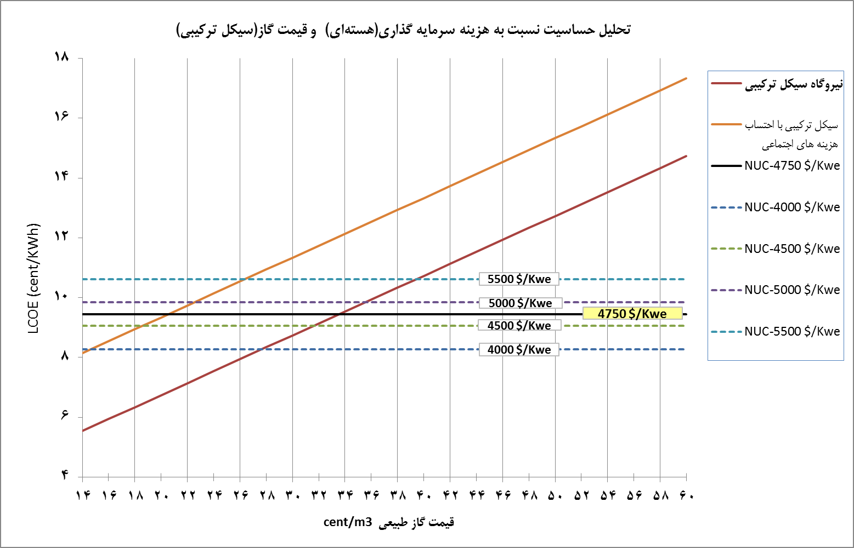
آناليز حساسيت
با توجه به نتايج به دست ‌آمده در قسمت نتايج، نيروگاه سيكل تركيبي كمترين قيمت برق توليدي را بر مبناي قسمت اطلاعات پايه دارد ولي شدیداً به قيمت سوخت‌هاي فسيلي وابسته است.

Slide 21
برآورد قیمت برق تولیدی نیروگاه اتمی بوشهر
روش اول: بر اساس ویژگی انرژی های پاک با محاسبه صرفه‌جویی
در مصرف سوخت‌های فسیلی و عدم انتشار آلاینده‌ها
در این روش برآورد قيمت تمام‌شده برق نيروگاه‌ اتمی بوشهر كه جزء نيروگاه‌هاي پاك تلقی می‌شود از فرمول زیر محاسبه می‌شود:
قيمت خريد برق
=
هزينه تبديل انرژي در بازار برق
+
ارزش(وارداتي يا صادراتي) سوخت مصرف نشده
+
ارزش عدم انتشار گازهاي آلاينده

Slide 22
برآورد قیمت برق تولیدی نیروگاه اتمی بوشهر
هزينه تبديل انرژي در بازار برق:
متوسط هزينه تبديل انرژي در سال 1396 كه بر اساس قيمت در بازار برق در نظر گرفته شده حدود ۳۴۵ريال بر كيلووات ساعت (بدون احتساب هزینه سوخت) برآورد شده است.
متوسط سالانه ارزش وارداتي يا صادراتي سوخت مصرف نشده:
سالانه حدود 1۱ میلیون بشکه معادل نفت خام صرفه‌جویی در مصرف سوخت‌های فسیلی
مبلغ صرفه جویی با فرض نسبت مصرف سوخت‌های فسیلی بصورت ۸۰ درصد گاز طبیعی و ۲۰ درصد سوخت مایع در نیروگاه‌های کشور حدود ۱۷۵۰۰ میلیارد ریال محاسبه می‌شود.
اين مقدار صرفه‌جویی برابر با ۲۵۲۵ ریال بر كيلووات ساعت خواهد بود.

Slide 23
برآورد قیمت برق تولیدی نیروگاه اتمی بوشهر
ارزش عدم انتشار گازهاي آلاينده يا هزينه‌هاي اجتماعي نيروگاه‌هاي حرارتي
بر اساس اعلام سازمان برنامه و بودجه کشور هزینه آلایندگی برابر با ۶۸۵ ریال به ازای هر کیلووات ساعت در نظر گرفته شده است.
بر اساس نظر سازمان حفاظت محیط زیست هزینه آلایندگی برابر با ۱۵۰۰ ریال به ازای هر کیلووات ساعت اعلام شده است ، اما در اینجا محاسبه برآورد قیمت برق بر اساس اعلام سازمان برنامه و بودجه کشور برای هزينه اجتماعي انتشار آلاينده‌ها برابر با ۶۸۵ ریال بر كيلووات ساعت انجام شده است.
= قیمت برق نیروگاه اتمی بوشهر
۳۵۵۵ ریال بر کیلووات ساعت = ۶۸۵ + ۲۵۲۵ + ۳۴۵

Slide 24
برآورد قیمت برق تولیدی نیروگاه اتمی بوشهر
روش دوم: بر اساس خرید تضمینی برق
در این شیوه قيمت خريد برق با در نظر گرفتن نرخ خرید برق در سال 93 برابر 700 ریال به ازای هر کیلووات ساعت، تعدیل بر اساس نرخ تورم در سال های بعد، و با لحاظ نمودن متوسط قیمت سوخت های فسيلي (گاز طبیعی، نفت کوره، نفت گاز) مصرف نشده (صرفه‌جویی شده) در کشور محاسبه می‌شود.
قيمت خريد برق
=
نرخ خرید برق در سال 93 برابر 700 ریال
+
افزایش نرخ خرید برق بر اساس شاخص تورم
+
معادل ارزش صرفه جویی شده در مصرف سوخت های فسيلي (گاز طبیعی، نفت کوره، نفت گاز)
بر اساس قیمتهای سوخت در کشور

Slide 25
برآورد قیمت برق تولیدی نیروگاه اتمی بوشهر
نرخ خرید برق در سال93
طبق دستورالعمل بند «و» ماده (133) قانون برنامه پنج ساله پنجم توسعه نرخ خرید برق در سال 93 برابر 700 ریال بر كيلووات ساعت در نظر گرفته شده است.
افزایش نرخ خرید برق بر اساس شاخص تورم
طبق اعلام بانک مرکزی، نرخ تورم در سال های 1394، 1395، و 1396 به ترتیب برابر 9/11، 9 و 6/9 درصد بوده است است. بنابراین میزان افزایش قیمت خرید برق از سال 1393 تا پایان سال 1396 به میزان 236 ریال بر كيلووات ساعت بوده است.

Slide 26
معادل ارزش صرفه جویی شده در مصرف سوخت های فسيلي(گاز طبیعی، نفت گاز، گازوئیل)
نيروگاه اتمي بوشهر در سال 1396 برابر با 7450 میلیون کیلووات ساعت برق تولید کرده است. با توجه به گزارش "آمار تفصيلی صنعت برق ايران (ويژه مديريت راهبردي) درسال ١٣96" ، سوخت های نفت گاز، گاز طبیعی و نفت کوره به ترتیب 2/6، 9/88 و 9/4 درصد از مصرف سوخت نیروگاه ها در سال 1396 را تشکیل داده است.
میانگین راندمان نیروگاه های حرارتی کشور در 1396 برابر با 9/37 درصد، نیروگاه اتمی بوشهر در سال 1396 در مصرف حدود 122 میلیون لیتر نفت گاز، 1722 میلیون مترمکعب گاز طبیعی و 93 میلیون لیتر نفت کوره صرفه جویی کرده است.
با احتساب قیمت هر لیتر نفت گاز و نفت کوره در کشور به ترتیب برابر 4000 و 3000 ریال و قیمت هر متر مکعب گاز طبیعی برابر 1000 ریال، نیروگاه اتمی بوشهر سالانه از مصرف حدود 2489 میلیارد ریال معادل سوخت فسيلي جلوگيري مي‌كند. اين مقدار صرفه‌جویی برابر با 334 ریال بر كيلووات ساعت خواهد بود.
= قیمت برق نیروگاه اتمی بوشهر
1270ریال بر کیلووات ساعت = 334 + 236 + 700

Slide 27
گزارش عملکرد مالی نیروگاه
شرح | سال مالی |  |  |  |  |  |  |  |  | (مبالغ به میلیون ریال)
 | 1390 | 1391 | 1392 | 1393 | 1394 | 1395 | 1396 | 1397 تا پایان شهریور | پیش بینی کل سال 1397 | پیش بینی سال 1398
فروش برق | 96 | 273 | 2,078 | 2,517 | 2,271 | 3,543 | 3,523 | 1,854 | 3,500 | 3,850
سایر درآمدها (اموال مزایده ای و ....) و هزینه های غیر عملیاتی | 21 | 34 | 36 | 7 | 5 | 20 | (106) | 96 | (34) | (37)
جمع درآمدها | 117 | 307 | 2,115 | 2,524 | 2,276 | 3,563 | 3,417 | 1,950 | 3,466 | 3,813
سایر دریافتها | 0 | 0 | 0 | 728 | 900 | 696 | 676 | 0 | 500 | 600
جمع کل | 117 | 307 | 2,115 | 3,252 | 3,176 | 4,459 | 4,093 | 1,950 | 3,966 | 4,413
جمع کل هزینه ها | 657 | 973 | 3,344 | 5,072 | 5,154 | 8,026 | 9,836 | 4,799 | 11,090 | 14,406
سود (زیان) | (540) | (666) | (1,229) | (1,820) | (1,977) | (3,567) | (5,743) | (2,849) | (7,123) | (9,993)

Slide 28
گزارش عملکرد نقدی نیروگاه
شرح | سال مالی |  |  |  |  |  |  |  |  | (مبالغ به میلیارد ریال)
 | 1390 | 1391 | 1392 | 1393 | 1394 | 1395 | 1396 | 1397 تا پایان شهریور | پیش بینی کل سال 1397 | پیش بینی سال 1398
دریافت بابت فروش برق | 0 | 32 | 278 | 854 | 1,199 | 2,074 | 4,914 | 3,260 | 7,213 | 3,000
سایر درآمدها (اموال مزایده ای و ....) و هزینه های غیر عملیاتی | 21 | 34 | 36 | 7 | 5 | 20 | (106) | 96 | (34) | (37)
جمع | 21 | 66 | 314 | 861 | 1,204 | 2,094 | 4,808 | 3,356 | 7,180 | 2,963
سایر دریافتها | 0 | 0 | 0 | 728 | 900 | 696 | 676 | 0 | 500 | 600
جمع کل | 21 | 66 | 314 | 1,588 | 2,104 | 2,990 | 5,484 | 3,356 | 7,680 | 3,563
جمع کل هزینه ها | 656 | 972 | 2,748 | 3,856 | 3,566 | 6,164 | 8,048 | 3,902 | 9,295 | 12,611
سود (زیان) | (635) | (906) | (2,434) | (2,267) | (1,462) | (3,174) | (2,564) | (546) | (1,616) | (9,048)
مخارج سرمایه ای و انبار | 33 | 0 | 2,060 | 446 | 4,231 | 3,781 | 2,490 | 2,957 | 3,100 | 4,350
مصرف مخارج سرمایه ای و انبار | (32) | (113) | (251) | (260) | (214) | (914) | (1,174) | (650) | (1,301) | (1,951)
کسری نقدینگی سالانه | (636) | (793) | (4,242) | (2,454) | (5,479) | (6,041) | (3,879) | (2,853) | (3,415) | (11,447)

Slide 29
نمودار کسری نقدینگی شرکت

Slide 30
منابع تامین کسری نقدینگی و خروج از ماده «141» قانون تجارت
اثرات کسری نقدینگی شرکت
شرح | میلیارد ریال
زیان انباشته شرکت | 16,292
بدهی به بانک مرکزی موضوع ماده 62 قانون محاسبات عمومی | 29,870
بدهی به دولت موضوع ماده 32 و 33 قانون برنامه بودجه | 23,659
بدهی پیمانکاران و تامین کنندگان | 1,654
منابع افزایش سرمایه
شرح | میلیارد ریال
انتقال بدهی تسهیلات دریافتی از بانک مرکزی (وام 3208) به حساب دولت (پس از تایید موضوع توسط دولت محترم) | 29,870
اندوخته سرمایه­ای ایجاد شده از محل شناسایی موجودی‌های پیمانکار قبلی ساخت نیروگاه اتمی بوشهر ﴿(KWU | 592
اموال منقول و غیر منقول طرح «ساخت راکتورهای تحقیقاتی اراک» منتقل شده به شرکت | 3,574
جمع | 34,036

Slide 31
بهای تمام شده یک کیلووات برق فروش رفته
شرح | سال مالی |  |  |  |  |  |  |  |  | (مبالغ به میلیون ریال)
 | 1390 | 1391 | 1392 | 1393 | 1394 | 1395 | 1396 | 1397 تا پایان شهریور | پیش بینی کل سال 1397 | پیش بینی سال 1398
جمع کل هزینه ها | 657 | 973 | 3,344 | 5,072 | 5,154 | 8,026 | 9,836 | 4,799 | 11,090 | 14,406
هزینه های مالی | 73 | 110 | 138 | 162 | 539 | 2,265 | 3,039 | 1,626 | 3,329 | 3,662
هزینه های جذب نشده | 524 | 551 | 1,036 | 1,523 | 2,366 | 240 | 0 | 1,084 | 0 | 0
جمع هزینه (سر از کسر هزینه مالی و جذب نشده هزینه ها) | 60 | 312 | 2,171 | 3,387 | 2,249 | 5,521 | 6,797 | 2,089 | 7,760 | 10,743
مقدار فروش(میلیون کیلو وات ساعت) | 345 | 1,646 | 4,148 | 4,009 | 2,638 | 6,023 | 6,808 | 3,140 | 6.588 | 6.588
بهای تمام شده یک کیلووات برق فروش رفته (ریال) | 1,908 | 592 | 806 | 1,265 | 1,954 | 1,332 | 1,445 | 1,528 | 1,683 | 2,187
بهای تمام شده یک کیلووات برق فروش رفته-جذب نشده(ریال) | 1,267 | 283 | 210 | 330 | 757 | 37 | 0 | 7 | 0 | 0
هزینه مالی یک کیلووات برق فروش رفته(ریال) | 213 | 67 | 33 | 40 | 204 | 376 | 446 | 518 | 505 | 556
میانگین نرخ فروش یک کیلووات برق فروش رفته(ریال) | 279 | 166 | 501 | 628 | 861 | 588 | 517 | 590 | 531 | 584

Slide 32
نمودار بهای تمام شده یک کیلو وات برق فروش رفته

Slide 33
نمودار مقایسه نرخ فروش و بهای تمام شده یک واحد فروش رفته

Slide 34
مازاد (کسری) نقدینگی
با احتساب میزان صرفه جویی ناشی از تولید برق هسته‌ای
شرح | سال |  |  |  |  |  |  |  |  | مبالغ به میلیارد ریال
 | ۱۳۹۰ | ۱۳۹۱ | ۱۳۹۲ | ۱۳۹۳ | ۱۳۹۴ | ۱۳۹۵ | ۱۳۹۶ | تا پایان آبان ماه 1397 | پیش بینی باقیمانده سال 13۹۷ | پیش بینی سال 13۹۸ | جمع
مجموع مبلغ صرفه جویی ریالی در مصرف سوختهای فسیلی و عدم انتشار آلاینده ها ﴿سناریو اول﴾ | 1,072 | 5,793 | 14,339 | 14,063 | 9,173 | 20,885 | 23,475 | 15,375 | 7,688 | 23,063 | 134,925
کسری نقدینگی | (636) | (793) | (4,242) | (2,454) | (5,479) | (6,041) | (3,879) | (2,853) | (3,415) | (11,447) | (41,240)
مازاد منابع جهت سرمایه گذاری در واحدهای جدید نیروگاهی | 436 | 5,000 | 10,097 | 11,609 | 3,694 | 14,844 | 19,596 | 12,522 | 4,272 | 11,616 | 93,685

Slide 35
از توجه شما
سپاسگزاریم.

Slide 36
گزارش عملکرد مالی نیروگاه –صورت ریز هزینه ها
شرح | سال مالی |  |  |  |  |  |  |  |  | (مبالغ به میلیارد ریال)
 | 1390 | 1391 | 1392 | 1393 | 1394 | 1395 | 1396 | 1397 تا پایان شهریور | پیش بینی کل سال 1397 | پیش بینی سال 1398
هزینه های بهره برداری | 452 | 714 | 1,256 | 1,463 | 1,636 | 1,991 | 2,360 | 1,062 | 2,548 | 3,822
هزینه های تعمیر و نگهداری | 1 | 2 | 1 | 314 | 227 | 404 | 554 | 310 | 831 | 1,246
هزینه های پشتیبانی نیروگاه | 0 | 0 | 1,046 | 1,488 | 781 | 492 | 421 | 146 | 841 | 1,262
هزینه های لوازم یدکی و ابزار کار | 0 | 0 | 0 | 9 | 5 | 13 | 136 | 47 | 204 | 306
هزینه آب و برق و سوخت مصرفی | 32 | 113 | 251 | 370 | 329 | 925 | 1,411 | 675 | 1,351 | 2,026
هزینه استهلاک | 1 | 1 | 596 | 1,216 | 1,588 | 1,862 | 1,788 | 897 | 1,794 | 1,794
هزینه های مالی | 73 | 110 | 138 | 162 | 539 | 2,265 | 3,039 | 1,626 | 3,329 | 3,662
سایر هزینه ها | 98 | 33 | 57 | 50 | 49 | 75 | 128 | 37 | 192 | 288
جمع کل هزینه ها | 657 | 973 | 3,344 | 5,072 | 5,154 | 8,026 | 9,836 | 4,799 | 11,090 | 14,406

Slide 37
صورت ریز درآمد فروش برق نیروگاه
ماه عملکرد | سال فروش |  |  |  |  |  |  |  |  | مبالغ به میلیارد ریال
 | 1390 | 1391 | 1392 | 1393 | 1394 | 1395 | 1396 | 1397 | پیش بینی کل 1397 | 1398
فروردین | 0 | 46 | 3 | 0 | 127 | 350 | 141 | 0 | 0 | 0
اردیبهشت | 0 | 51 | 160 | 0 | 337 | 349 | 375 | 223 | 223 | 246
خرداد | 0 | 0 | 100 | 0 | 406 | 108 | 381 | 336 | 336 | 370
تیر | 0 | 49 | 280 | 401 | 563 | 330 | 474 | 405 | 405 | 445
مرداد | 0 | 115 | 214 | 465 | 559 | 538 | 500 | 481 | 481 | 529
شهریور | 0 | 123 | 225 | 132 | 76 | 487 | 441 | 408 | 408 | 449
مهر | 16 | 40 | 262 | 332 | 0 | 349 | 272 | 0 | 349 | 384
آبان | 0 | 0 | 209 | 164 | 0 | 276 | 219 | 0 | 276 | 304
آذر | 12 | 0 | 174 | 200 | 0 | 289 | 243 | 0 | 289 | 318
دی | 6 | 0 | 189 | 205 | 0 | 326 | 239 | 0 | 326 | 358
بهمن | 30 | 0 | 76 | 235 | 0 | 30 | 151 | 0 | 239 | 263
اسفند | 32 | 24 | 0 | 128 | 187 | 0 | 0 | 0 | 55 | 61
تعدیل صورتحسابهای سال | 0 | (175) | 187 | 256 | 16 | 112 | 86 | 0 | 112 | 123
جمع فروش | 96 | 273 | 2,078 | 2,517 | 2,271 | 3,543 | 3,523 | 1,854 | 3.500 | 3,850

